Slide 1
Диктор Левитан
Голос эпохи.
Ласкина Наталья Николаевна -
педагог дополнительного образования
Дворца детского (юношеского) творчества
г.Владимир 2017 г.

Slide 2
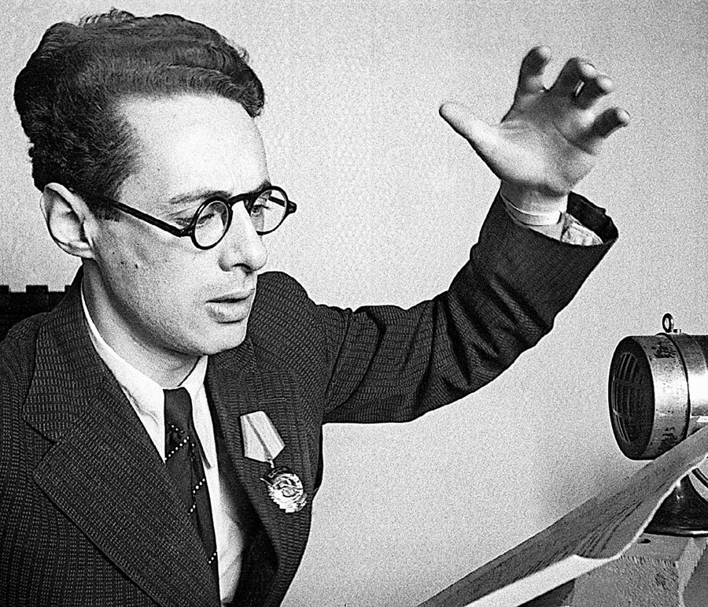
«… Вы знаете по фильмам, книгам была с фашистами война.
Чтоб справиться с нацистским игом,
Объединилась вся страна.
В те времена она не знала
Волшебного телеэкрана,
Но радио тогда спасало.
Вы слышали про Левитана? …»

Slide 3
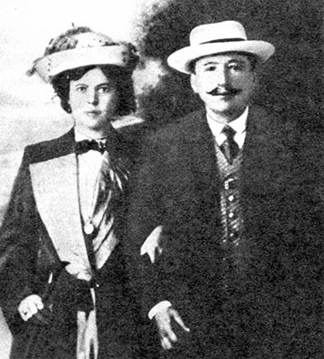
Детство Левитана
О своем происхождении (очевидно, недостаточно пролетарском) Левитан никогда не распространялся, так как это могло помешать его карьере на радио.
Юрий Борисович всегда говорил, что отец его был простым рабочим.
Отец – Борис Самойлович (Берк Шмульевич)
Мать – Мария Юльевна, домохозяйка.

Slide 4
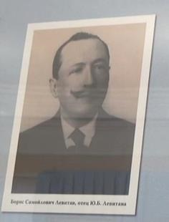
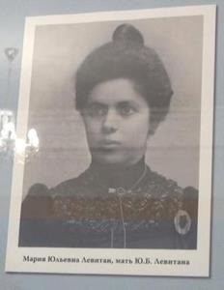
19 сентября (2 октября) 1914 года во Владимире у портного
Бориса или Берка Левитана и его жены Марии родился сын –
"Юдка" - Иуда Беркович - ставший впоследствии великим диктором - Юрием Борисовичем Левитаном.
Дмитрий Артюх
Рекламка в "Памятной книжке" Владимирской губернии
(за 1914 год)

Slide 5
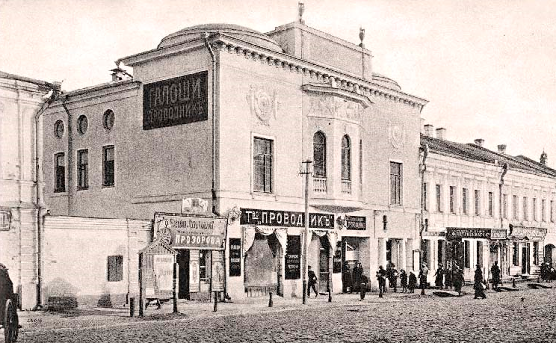
Отец Левитана был безграмотным трудягой. А вот сын Юрий образование получил. Правда его школьные друзья отзывались о нем больше как о хорошем товарище, нежели как о прилежном ученике.
Любил историю, а с остальными науками, в особенности с русским языком, не дружил.
Левитану очень нравилось декламировать стихи - несмотря на свой сильно окающий говор, он стал активистом общества любителей Советского кино.
Там его, а точнее его голос, заметили - предложили в кинотеатрах рассказывать зрителям о фильмах.

Slide 6
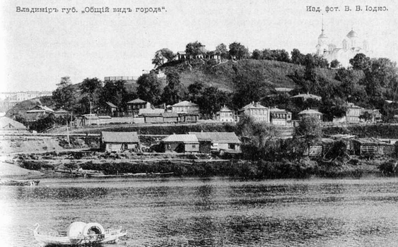
Голосовым данным Юрия Левитана нашлось еще одно применение. Местные мамаши или школьные учителя просили его с одного берега Клязьмы покликать далеко заплывших или загулявшихся на другом берегу детей.
Окрики "Юрки-трубы" разносились на всю пойму, заставляя молодежь вздрагивать, бросать дела и со всех ног спешить к городу.

Slide 7
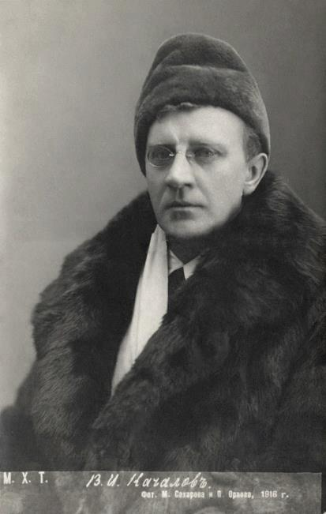
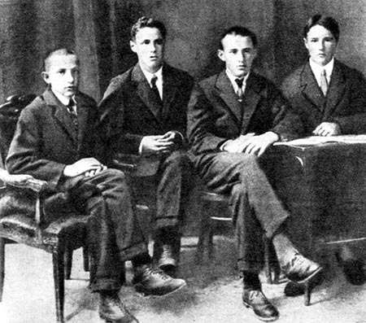
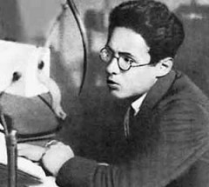
В юности Левитан мечтал стать драматическим артистом, его кумиром был известный актер Василий Иванович Качалов.
В 17 Юрий уехал в Москву, где попытался поступить в кинотехникум.
1929г. Старшеклассник Юрий Левитан (второй слева) со своими друзьями- одноклассниками.

Slide 8
Начало. Приход на радио

Slide 9
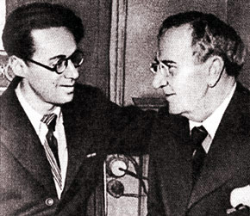
Однако окающий владимирский говор экзаменаторам категорически не понравился.
Расстроенный Левитан уже хотел вернуться домой, но увидел объявление о наборе в группу радиодикторов. Левитана взяли, даже несмотря на оканье.
Прослушивал претендентов тот самый Василий Качалов.
Комиссия удивилась, насколько хорошо поставлен у мальчика голос, но над говором Левитану пришлось серьезно поработать.
Чтобы выработать чёткое произношение, Юрий Борисович частенько читал свои тексты, стоя вниз головой на руках.
В эфир его пустили только после того, как он полностью исправил свое произношение.

Slide 10
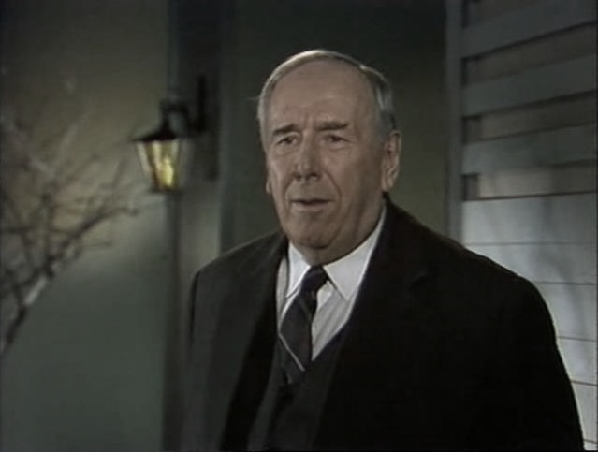
И вдруг среди нас появился новичок, сразу обративший на себя внимание, был он очень молоденький, лет 16-ти — 17-ти, но не робкий, очень веселый, общительный, проказливый даже, с каким-то странным, неустоявшимся еще голосом, в котором временами слышались неожиданные бархатные нотки. Но больше всего нас забавляло то, что он сильно и прочно "окал", как уроженец Владимира. Ясно было что его приняли как материал, подлежащий основательной обработке.
Из воспоминаний актера Ростислава Плятта:
«Летом 1931 года по конкурсу, объявленному Радиокомитетом, были приняты в дикторскую группу несколько молодых актеров, в их числе и я. Мы перезнакомились и начали вникать в суть новой для нас профессии.

Slide 11
Прошло немного времени, и в нем обнаружилась черта, не сочетавшаяся с его мальчишеским видом и легкомыслием — огромное трудолюбие.
Он буквально вгрызался в работу. Кончив занятия со своими педагогами, он никуда не уходил и оставался в помещении Радиокомитета с утра до вечера. И всегда был чем-то занят.
То в пустой студии делал заданные ему упражнения, или, примостившись где-нибудь в углу, что-то запоем читал, то забегал в дикторскую и жадно вслушивался в разговоры старших, а то вдруг бросался помогать звуковикам в переноске какой-то тяжести, или бежал в буфет принести кому-то бутерброд… Словом, он врастал в радиобыт, дышал воздухом радио, и неясно было — есть ли у него своя собственная домашняя жизнь…»

Slide 12
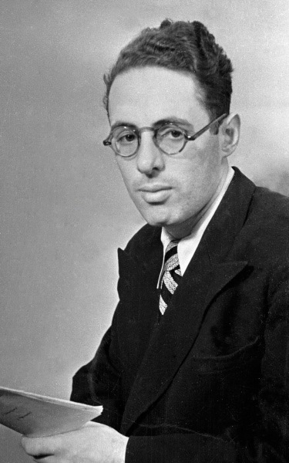
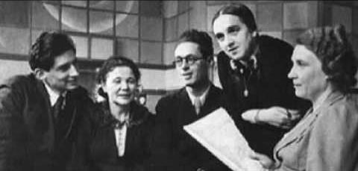
После нескольких месяцев стажировки юному диктору были поручены обязанности дежурного по студии: чтение небольших выпусков новостей, объявление по радио музыкальных номеров, смену грампластинок и… функции курьера.
Жил Юрий Левитан в комнате при студии, использовавшейся ранее для складирования сломанных граммофонов. Он усиленно занимался совершенствованием своей дикции, брал уроки у артистов МХАТа, приставленных к группе стажеров: Нина Литовцева (руководитель дикторской группы), Василий Качалов, Наталья Толстова, Михаил Лебедев.

Slide 13
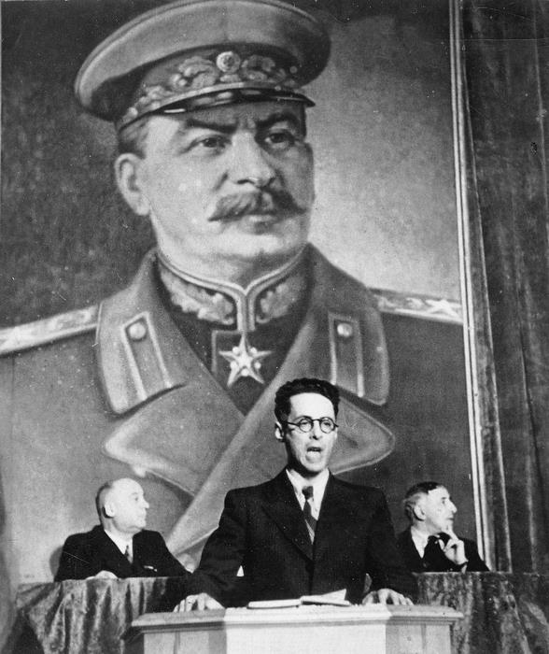
Любимец вождя

Slide 14
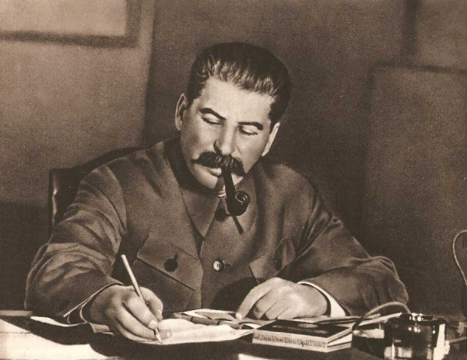
В январе 1934 девятнадцатилетнему Юрию Левитану поручали медленно, по складам, читать ночами, в эфире, передовицы “Правды”. Стенографисты региональных издательств по всей стране на слух записывали текст! Затем статьи перепечатывали местные газеты.
25 января во время очередной ночной трансляции у радиоприемника оказался Сталин. Вождь традиционно работал по ночам, и радио в его кабинете не выключалось. Сталину очень понравился голос диктора.
Он немедленно связался с представителями Радиокомитета и потребовал, чтобы именно Левитан на следующий день зачитал его доклад, подготовленный для XVII съезда ВКП(б).

Slide 15
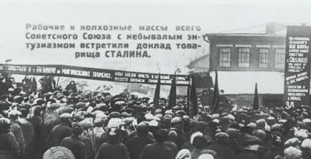
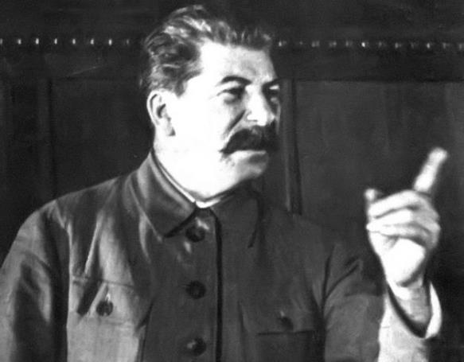
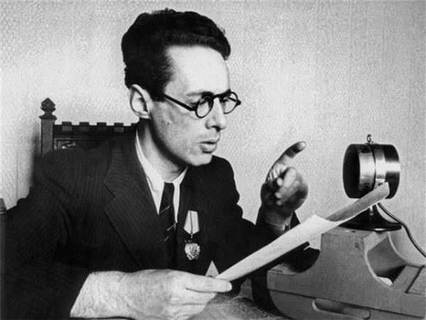
Молодой диктор с блеском выполнил поставленную задачу, в течение 5 часов без единой ошибки, оговорки и запинки читая текст сталинской речи.
После этого Сталин распорядился о том, чтобы все тексты и важные государственные документы отныне озвучивал только Левитан.
Так девятнадцатилетний юноша стал главным диктором Советского Союза. (позже — диктором Государственного комитета Совета Министров СССР по телевидению и радиовещанию).

Slide 16
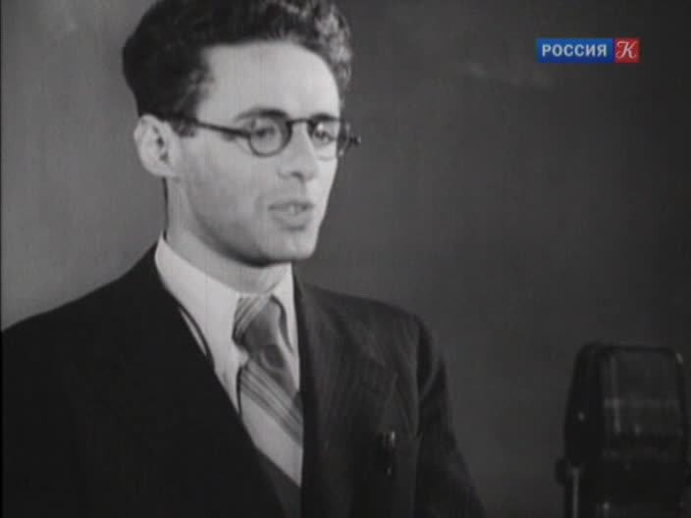
Отныне он должен был все время отчитываться перед руководством, где находится, чтобы в момент, когда появится новая речь Сталина, его могли разыскать.
На протяжении последующих лет Левитан сообщал о вводе в эксплуатацию Днепрогэса, о папанинцах, перелете в Америку экипажей Чкалова и Громова. Коллеги и начальство уважительно называли диктора Юрбор — от имени-отчества Юрий Борисович.

Slide 17
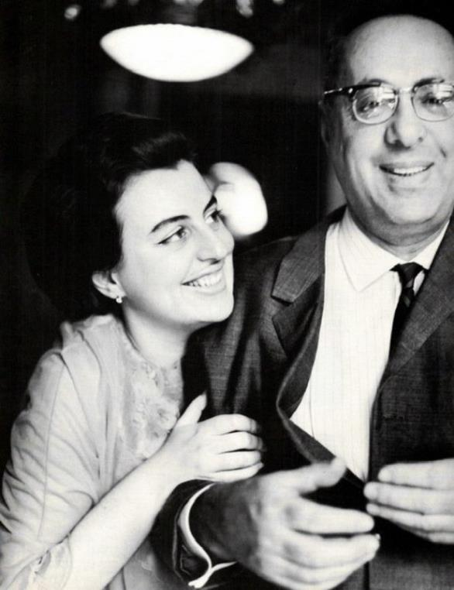
В 1938 году Юрий Борисович женился на красавице-студентке Института иностранных языков.
В 1940 году у Юрия и Раисы родилась дочь Наталья.
Юрий Левитан с дочерью Наташей
С 1941 года Юрий Левитан член ВКП (б).

Slide 18
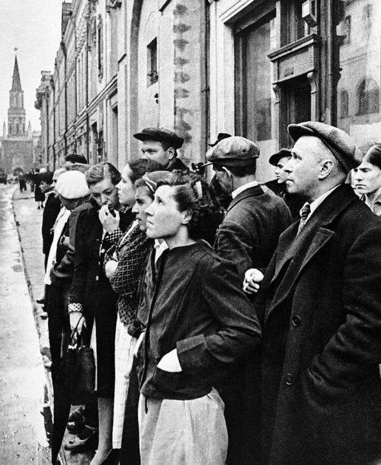
"От советского Информбюро"

Slide 19
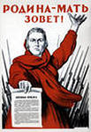
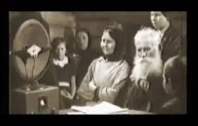
«…Деревни, сёла, полустанки
От Левитана узнавали,
Как шли в атаку наши танки,
Как пехотинцы наступали.
Как ждали люди новостей
О том, что наши побеждают!
Ты у прабабушки своей
Спроси - она об этом знает!...»

Slide 20
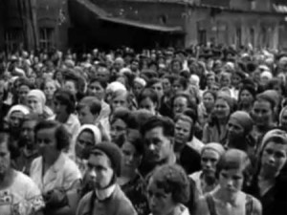
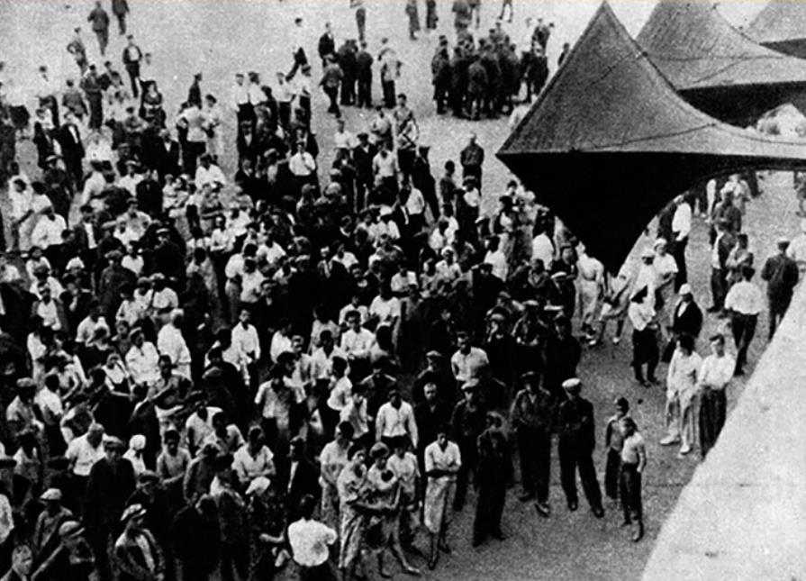
С особой силой проявилось творческое дарование Юрия Левитана в годы Великой Отечественной войны.
В этот период по силе своего воздействия на миллионы советских радиослушателей, по своей популярности в народе, среди дикторов Всесоюзного радио ему, поистине, не было равных.
Воспоминание Ю.Б.Левитана 22 июня 1941 г.

Slide 21
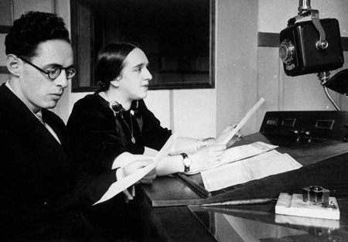
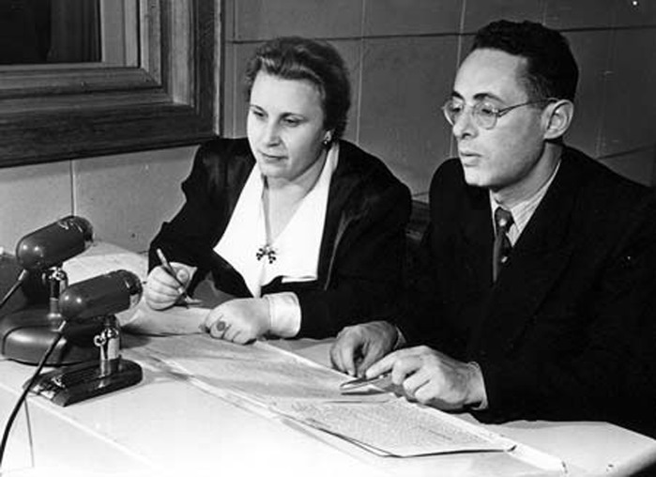
В августе 1941 года Юрий Левитан вместе с диктором Ольгой Высоцкой был эвакуирован в Свердловск (ныне город Екатеринбург).
Вещание из столицы к этому времени стало технически невозможно – все подмосковные радиовышки были демонтированы, так как являлись хорошими ориентирами для немецких бомбардировщиков.
Помимо работы в эфире диктор озвучивал хроникально-документальные фильмы (в том числе, киножурнал «Советский Урал»), которые монтировались в подпольной свердловской радиостудии.
Информацию о пребывании Юрия Левитана и Ольги Высоцкой в Свердловске рассекретили лишь четверть века спустя…
В марте 1943 Юрия Левитана секретно перебросили в Куйбышев, где уже размещался Радиокомитет.

Slide 22
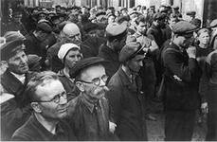
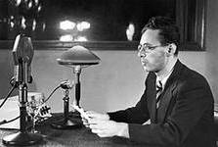
Подсчитано, что за годы войны Юрий Борисович Левитан озвучил около 2000 сводок Совинформбюро и свыше 120 экстренных сообщений .
Записи из студии не велись — только прямые эфиры.
Позднее, в 1950-е годы, диктора попросили заново наговорить некоторые из военных сводок и сообщений на магнитофонную ленту для их архивирования.
Одно из воспоминаний Ю.Б.Левитана

Slide 23
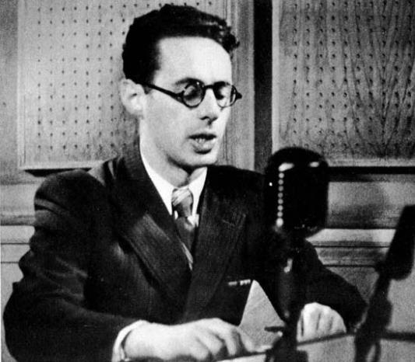
Адольф Гитлер назвал Юрия Левитана своим «врагом номер один» (под «номером два» в списке Гитлера значился Сталин).
Германские спецслужбы разработали, но так и не смогли воплотить в жизнь план похищения главного диктора Советского Союза, за голову которого была назначена награда в 100 тысяч (согласно другим источникам – в 250 тысяч) рейхсмарок.
Источник: https://fishki.net/1682784-levitan-jurij-borisovich.html © Fishki.net

Slide 24
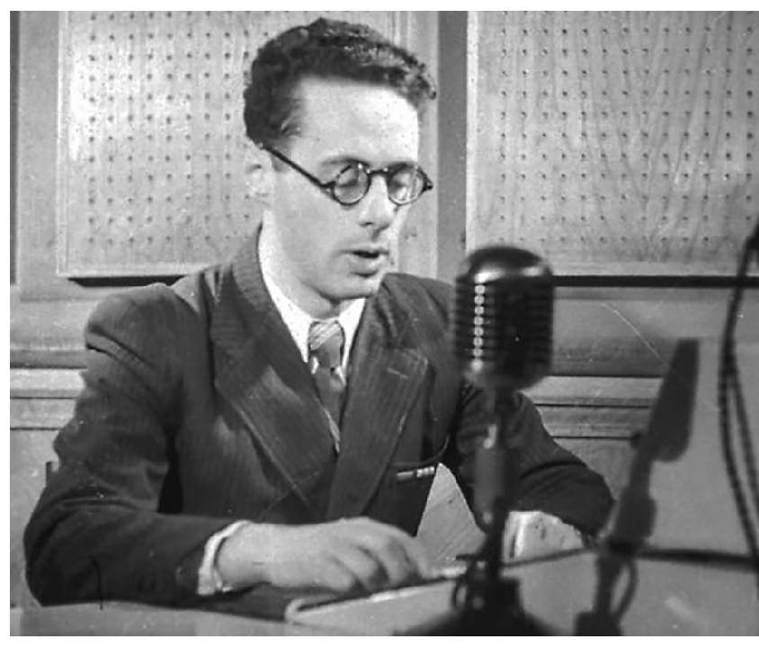
Противник отлично понимал, что голос выдающегося диктора – эта та ниточка надежды, что придает сил гражданским в глубоком тылу и солдатам на фронте. Убить его означало убить голос целого народа, сокрушить его дух.
Гитлер отдал распоряжение, чтобы ненавистный диктор был ликвидирован и для этой цели была подготовлена спецгруппа, которую собирались забросить в Москву.
Поэтому, во время войны Юрия Левитана оберегали на государственном уровне.
К счастью, ни один из подобных планов не был осуществлен. Оберегали Юрия Борисовича на государственном уровне.

Slide 25
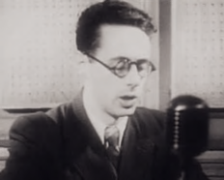
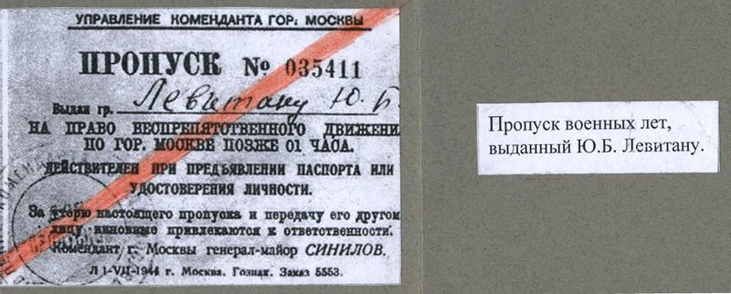
Его постоянно сопровождала охрана, а через прессу запускалась дезинформация о его внешности— чтобы никто не знал, как выглядит человек, жизнь которого фашисты оценили в огромную сумму.
А в уличной толпе диктору вообще было запрещено открывать рот, ибо в то время более узнаваемого голоса в Советском Союзе не существовало.
К счастью, как на самом деле выглядит Левитан, знали лишь немногие.
В условиях нехватки информации, люди дополняли его образ своими фантазиями.
По воспоминаниям диктора Анны Шатиловой большинству граждан Юрий Борисович представлялся широкоплечим высоким человеком с огромной грудной клеткой. А иначе, откуда же брался голос такой глубины, мощи и тембра.
Воспоминание Ю.Б.Левитана
о работе в годы войны
Источник: https://fishki.net/1682784-levitan-jurij-borisovich.html © Fishki.net

Slide 26
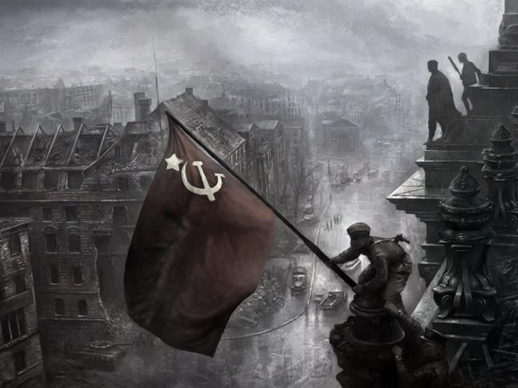
Победа

Slide 27
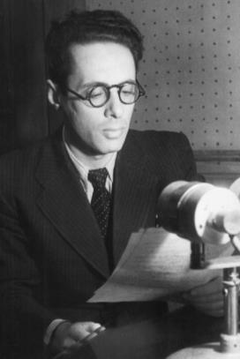
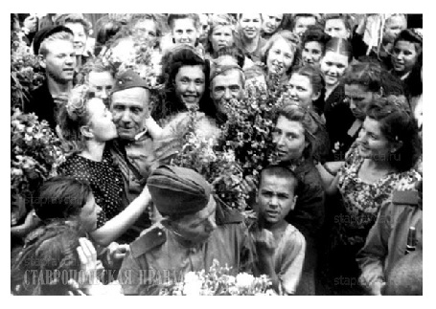
Именно Юрию Левитану, благодаря уникальному тембру голоса, было доверено объявлять
о взятии Берлина и о Победе.
Интересно, что текст о победе наших войск первым по радио произнес не Левитан, а нарком иностранных дел СССР Вячеслав Молотов.
В дальнейшем Левитан повторял этот текст.

Slide 28
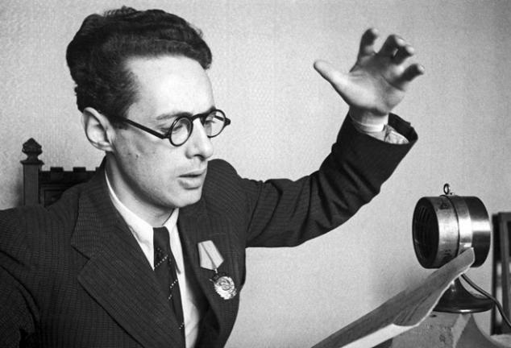
Приказ о победе над гитлеровской Германией Юрий Левитан должен был прочитать 9 мая 1945 года в 21 час 50 минут. За несколько часов до этого на Красной площади собралось порядка двадцати тысяч человек. Юрий Борисович положил текст сообщения в карман и отправился в студию, которая находилась недалеко от Кремля.
Диктор Всесоюзного радио Юрий Борисович Левитан, 1945 год/ Фото Е. Тиханов / Фотохроника ТАСС/.
“Товарищи, уступите дорогу, мне надо пройти, по срочному делу”, — пытался прорваться сквозь толпу Левитан. “Какие сегодня могут быть срочные дела? — удивился народ. — С минуты на минуту Левитан будет читать приказ. Потом начнется салют. Стойте и слушайте, как все”. Объяснять окружающим, что он и есть Левитан, было неудобно.
Пришлось срочно бежать на другую радиоточку.
Сообщение о взятии Берлина

Slide 29
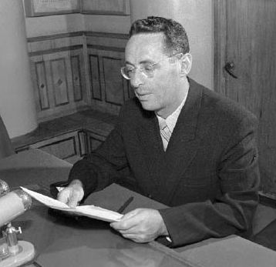
После войны

Slide 30
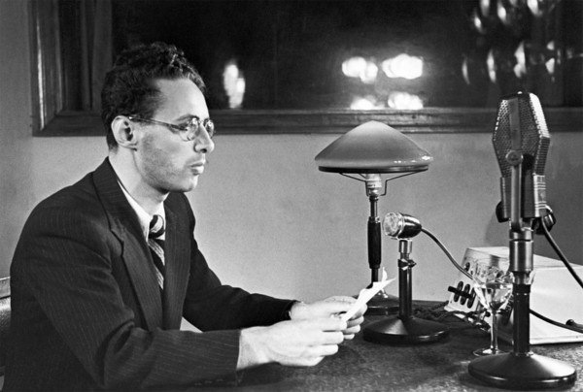
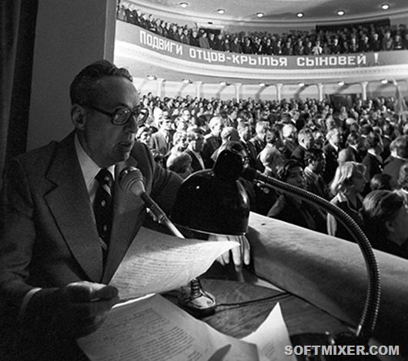
После войны Юрий Борисович Левитан продолжал оставаться ведущим диктором Всесоюзного радио.
Он вел репортажи с Красной площади, из Кремлевского Дворца съездов, читал правительственные заявления, участвовал в создании кинохроники, озвучивании фильмов.
Юрий Левитан часто первым сообщал нам о горестях и наших победах. Уже по первым его словам "Говорит Москва" люди узнавали о характере сообщения: будет ли оно радостным или печальным. Ибо в голосе его, в его интонациях всегда звучала абсолютная правда чувств…

Slide 31
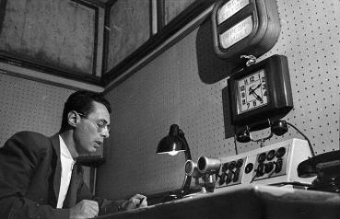
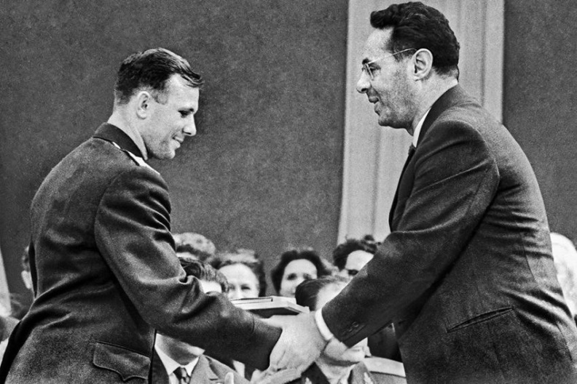
Именно ему весной 1953 года поручили читать бюллетени о состоянии пошатнувшегося здоровья товарища Сталина, а уже 5 марта он озвучил сообщение о смерти советского вождя.
12 апреля 1961 года Левитан сообщил в радиоэфире о полете в космос первого человека - советского космонавта Юрия Алексеевича Гагарина.
Полет Ю.Гагарина
В 1978—1983 годах Юрий Борисович Левитан читал текст в телепередаче «Минута молчания».

Slide 32
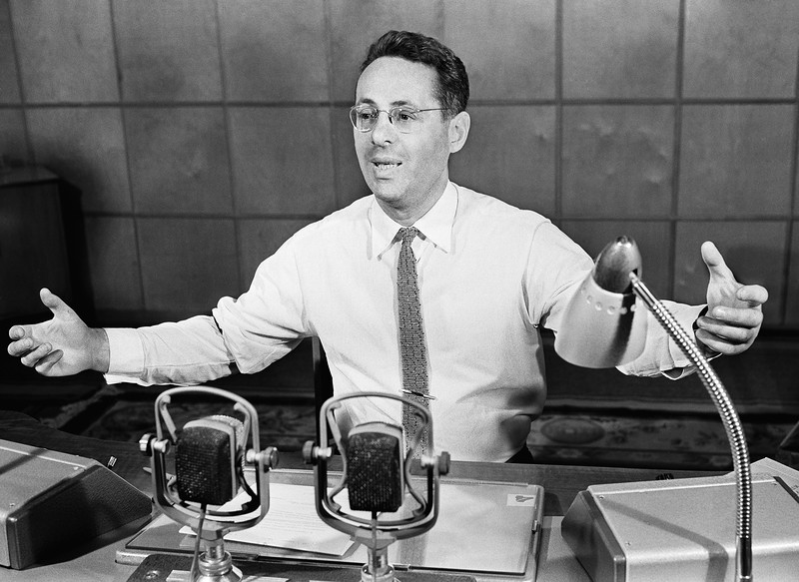
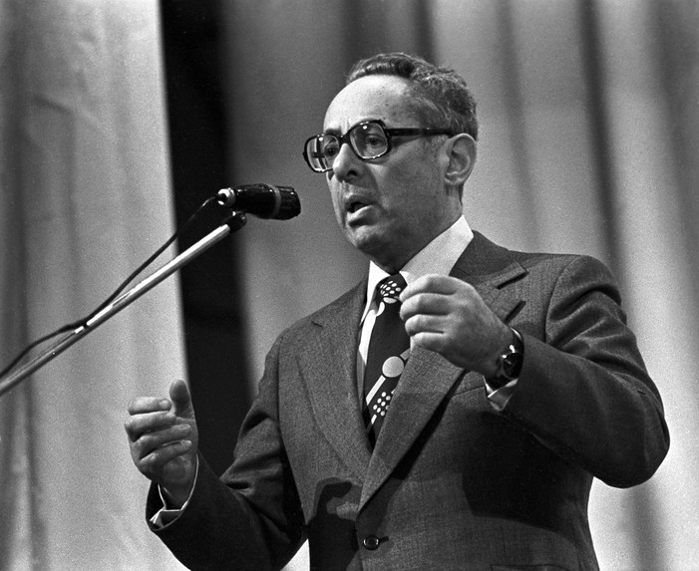
Нередко диктору приходилось озвучивать секретные фильмы о советских военных разработках, предназначавшихся для просмотра в узком кругу партийной номенклатуры, военных чинов и работников закрытых НИИ.
Всего за годы своей работы на радио Левитан провёл около 60 тысяч различных передач.

Slide 33
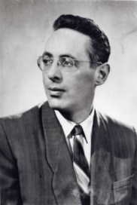
Смерть Левитана

Slide 34
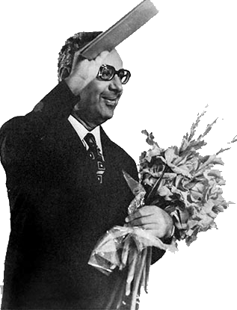
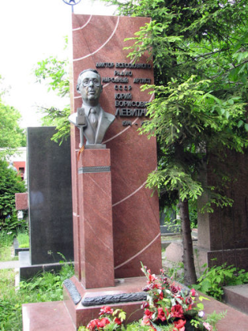
В начале августа 1983 года, несмотря на проблемы с сердцем, Юрий Борисович согласился принять участие в торжествах по случаю 40-летнего юбилея со дня освобождения Орла и Белгорода.
Тот август выдался необычайно жарким — столбик термометра зашкаливал за 40 градусов.
После выступления на праздничном митинге в селе Бессоновка близ Прохоровского поля, ему внезапно стало плохо.
Юрий Борисович Левитан скончался 4 августа 1983 года, в селе Бессоновка, Белгородской области от сердечного приступа, в возрасте 68 лет.
Врачи больницы, в которую его доставили, ничего сделать уже не могли. Диктора похоронили в Москве, на Новодевичьем кладбище
Могила Левитана на Новодевичьем кладбище

Slide 35
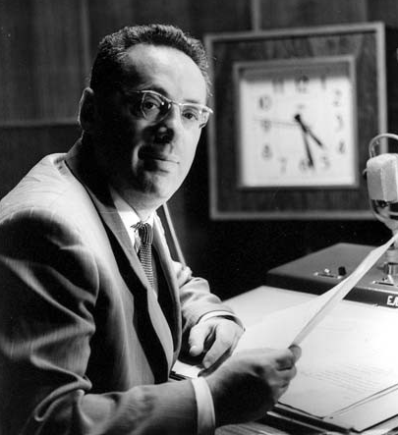
Существующие записи о начале Великой Отечественной войны и последующие сообщения Совинформбюро не являются аутентичными, так как в годы войны они не сохранялись,
а специально записаны на магнитофонную ленту в 1950-е годы — для истории.

Slide 36
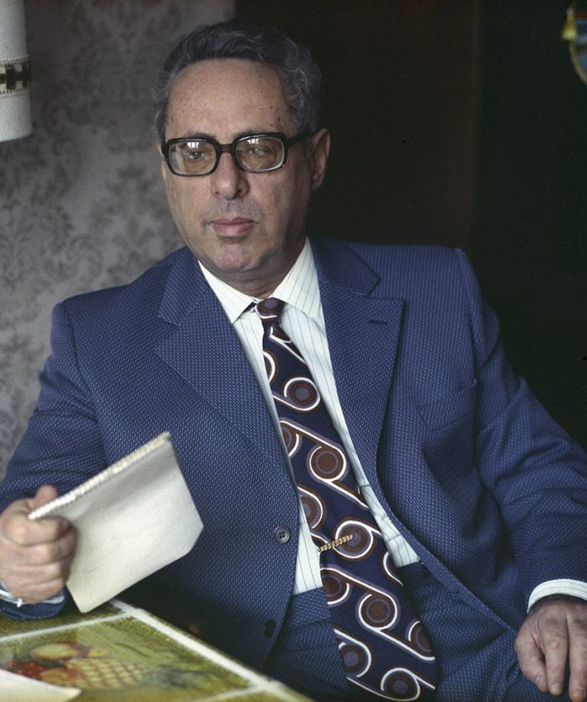
Вместо эпилога

Slide 37
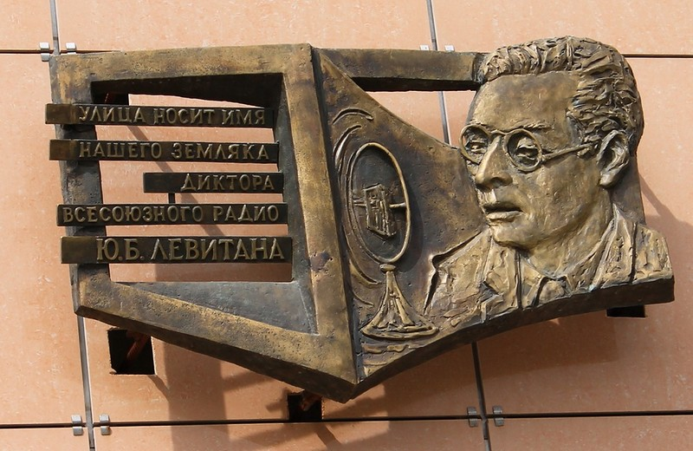
В 1985 году, в канун 40-летия Победы, во Владимире в его честь была названа улица. На доме № 2 по улице Диктора Левитана в мае 2000 года установлена мемориальная доска.

Slide 38
Во Владимире 7 мая, в День радио, открыт памятник диктору Юрию Левитану (вернее его голосу).
Монумент «Голос истории. Голос Победы» установили в сквере на углу улицы диктора Левитана и проспекта Ленина. Скульптурная композиция представляет собой столб с фонарем и репродуктором, под ним стоят две фигуры: старик и ребенок.
Авторами памятника являются скульптор Игорь Черноглазов и архитектор Евгений Усенко.

Slide 39
«Наш памятник — это реконструкция ситуации, которая была возможна на улицах тылового Владимира в годы Великой Отечественной войны», — пояснил Черноглазов. Предполагается, что отец мальчика и сын дедушки находится на фронте, а его родные тревожно и с надеждой всматриваются в репродуктор и вслушиваются в голос Левитана, добавил он.
http://dom.lenta.ru/news/2015/05/07/levitanmonument/

Slide 40
Репродуктор в действительности транслирует исторические сводки: памятник оборудован системой интерактивной радиофикации. Находясь рядом с монументом, с помощью смартфона можно прослушать фрагменты радиовыступлений Левитана. Встроенный в памятник плеер содержит десять записей. Необходимо выбрать одну аудиозапись с голосом Левитана из имеющихся на сайте и выбранный трек прозвучит из динамика рупора.
Есть и другой вариант: самостоятельно зайти на сайт Есть и другой вариант: самостоятельно зайти на сайт голосистории.рф, стоя рядом со скульптурой.
(источник: Экспертный центр Электронного государства)

Slide 41
Награды и звания
Юрия Борисовича
Заслуженный артист РСФСР
Народный артист РСФСР (1973)
Народный артист СССР (1980) (впервые среди работников радио).
Орден Октябрьской Революции (1974)
Орден «Знак Почёта» (1964)
Орден Трудового Красного Знамени (1944)
Медали

Slide 43
Благодарю
за
внимание!

